Slide 1

Law Chatbot Project
부제: 법률 퀴즈 챗봇
AI데이터플랫폼을 활용한
빅데이터 분석전문가 과정

Slide 2
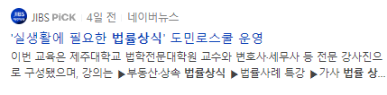
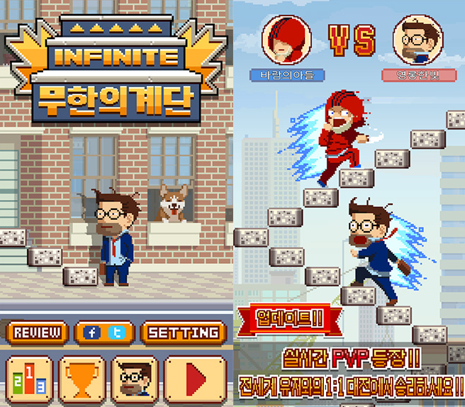

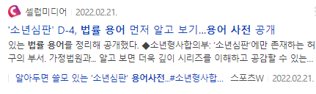



PPT PRESENTATION
기획배경 | 개발영역 | 기타
주제 선정 배경
최근 법정 드라마로 관심이 생기고 있다.
주제 선정 배경
계단을 오르는 게임처럼 실패할 때까지 풀 수 있는 법률 퀴즈를 만들자.

Slide 3
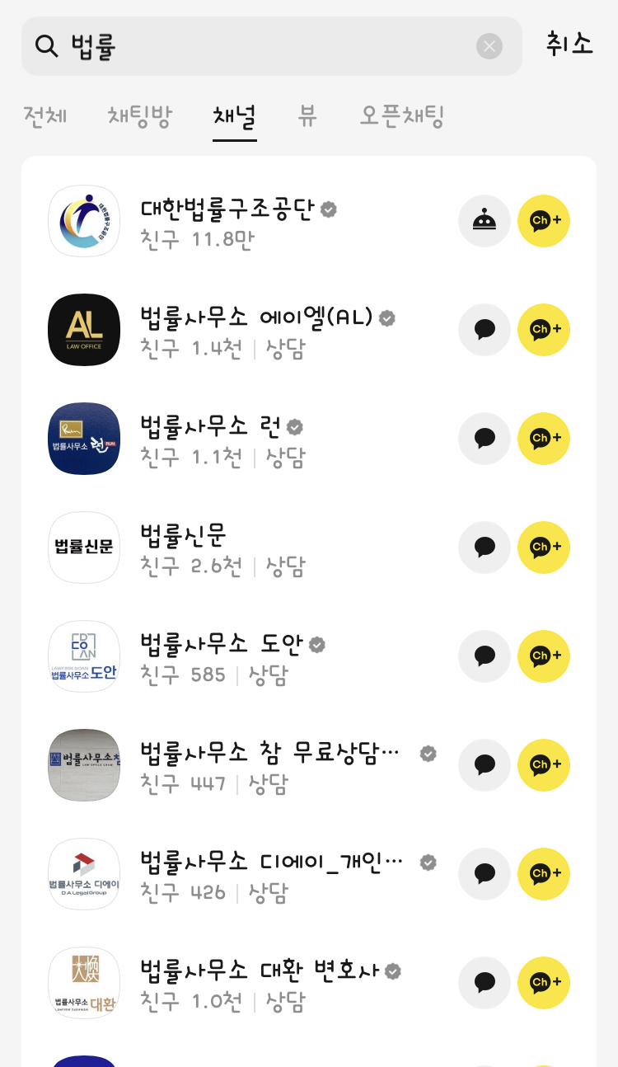
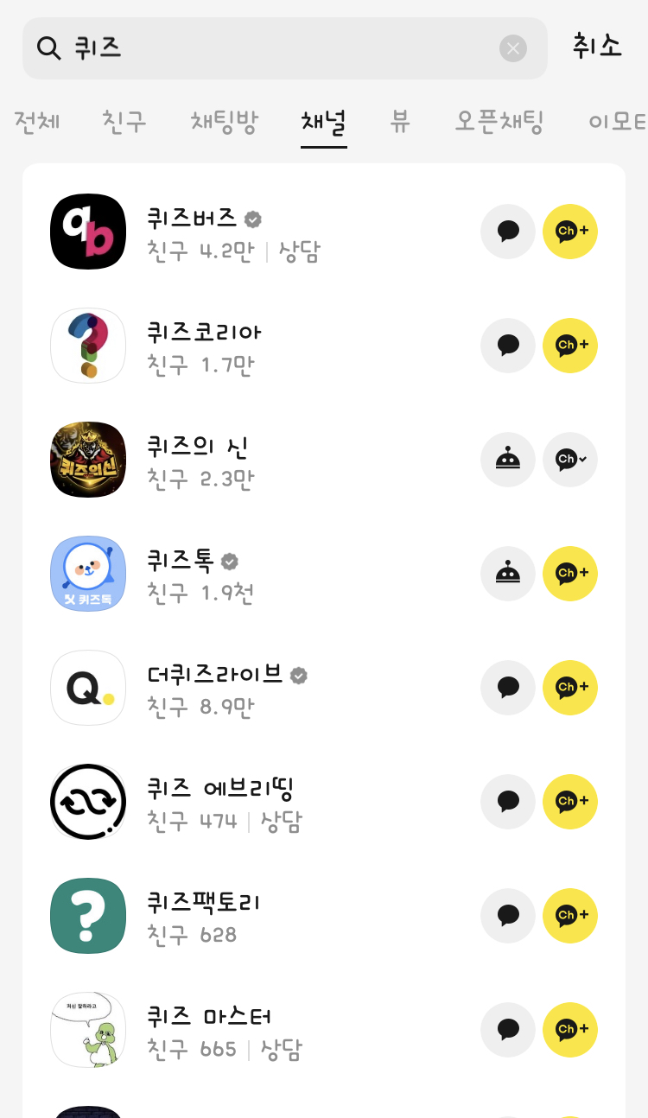
PPT PRESENTATION
기획배경 | 개발영역 | 기타
카카오톡 “퀴즈, 법률” 검색
이용자 수가 적지 않음

Slide 4
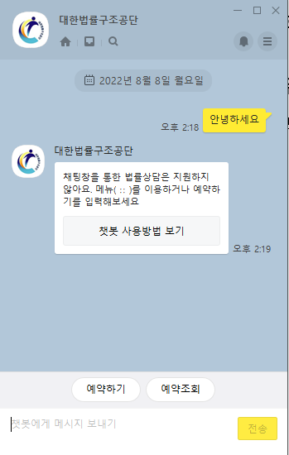
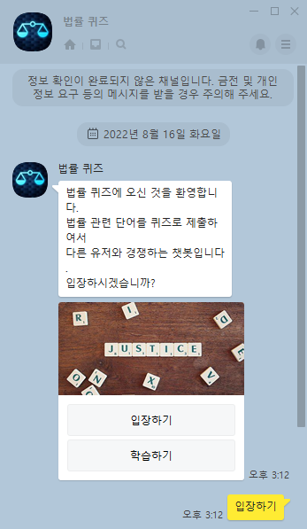
PPT PRESENTATION
기획배경 | 개발영역 | 기타
프로젝트 목표
쉽게 접할 수 있는 법률
일반인에게 생소한 단어
게임으로 익숙해지기
타겟팅 : 법대생
심심풀이로 할 수 있는 서비스
심심이 문자처럼 가볍게 이용
기존 챗봇의 현 상황
상담 예약을 하기 위한 도구
법률을 깊게 공부하기엔 불편함이 있다.

Slide 5
PPT PRESENTATION
기획배경 | 개발영역 | 기타
기능명세서
사용자
사용자
-게임을 시작
-옛날 오락실게임처럼 닉네임 저장
퀴즈 제공
문제 풀기
챗봇
법률퀴즈 챗봇
- 저장된 데이터를 퀴즈로 전달
데이터 불러오기
랭킹확인
DB
데이터 베이스
법률 용어 크롤링 (크롤링 및 수동입력)
- 정기적으로 데이터 추가

Slide 6

PPT PRESENTATION
기획배경 | 개발영역 | 기타
이용수 팀장
----------
코딩 및 데이터 수집
문호준 팀원
----------
챗봇 서비스 구현
박근태 팀원
----------
데이터 베이스
체재형 팀원
----------
데이터 베이스

Slide 7
Part 2 프로젝트 절차
부제: 법률 퀴즈 챗봇
AI데이터플랫폼을 활용한
빅데이터 분석전문가 과정

Slide 8
PPT PRESENTATION
기획배경 | 개발영역 | 기타
PLAN: 8 / 23 ~ 9 / 2
21
22
23-조별주제발표
24
25
26
27
서비스 기획
알고리즘 기획
계산코드 작성
데이터수집/전처리
시나리오 기획
28
29
30
31
9/1
9/2-프로젝트 최종발표
DB연동
스킬 서버 연결

Slide 9








PPT PRESENTATION
기획배경 | 개발영역 | 기타
코딩 환경.
웹 환경 IDE
사용한 언어

Slide 10
Part 3 프로젝트 수행 및 결과
부제: 법률 퀴즈 챗봇
AI데이터플랫폼을 활용한
빅데이터 분석전문가 과정

Slide 11
PPT PRESENTATION
기획배경 | 개발영역 | 기타
알고리즘
시작
문제1
정답
오답
문제2
오답
정답
문제~
오답
포기 및 오답
끝
1.랭킹페이지
2.데이터에서 공부하기

Slide 12
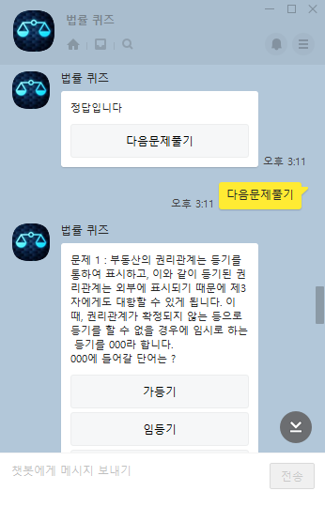
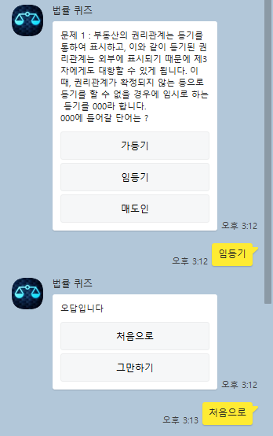
PPT PRESENTATION
기획배경 | 개발영역 | 기타
문제 풀이 방식
EX) 문제 1. 부동산을 판매하는 사람이란? 1.매도인 2.매수인 3.저당권 4. 전세권 · 정답 시 + 다음 문제로 넘어가기 · 오답 시
+ 랭킹 정보 부여 ( 추후 예정 ) + 처음부터 다시 시작하기 + 그만하기

Slide 13

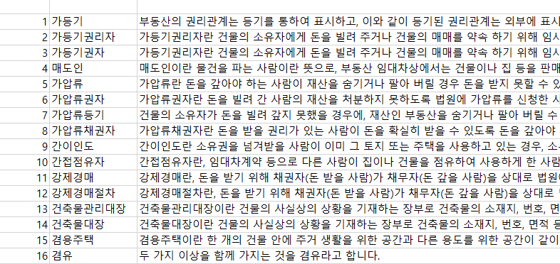
PPT PRESENTATION
기획배경 | 개발영역 | 기타

Slide 14
PPT PRESENTATION
기획배경 | 개발영역 | 기타
pgAdmin4
Paas-
플랫폼형 클라우드
DBMS-
데이터관리 특화프로그램+서버
웹
프레임워크
내
컴퓨터
내 단말기
PostgreSQL을 보다 쉽게 사용하게 도와주는 GUI
Heroku(무료),
Firebase,
구름IDE
Oracle-database.
MySQL,
PostgreSQL(무료)
Flask
Django,
Node.js
클라우드서비스
GitHub
대용량 데이터 저장/전송
쉽게 웹사이트를 만듬.
with
파이썬 언어
헤로쿠의 서버 역할가능 웹페이지 내용 저장
런타임(실행환경)
서버(제공자)
스토리지
네트워킹
유저
컴퓨터
유저 단말기

Slide 15
Part 4 부록
부제: 법률 퀴즈 챗봇
AI데이터플랫폼을 활용한
빅데이터 분석전문가 과정

Slide 16

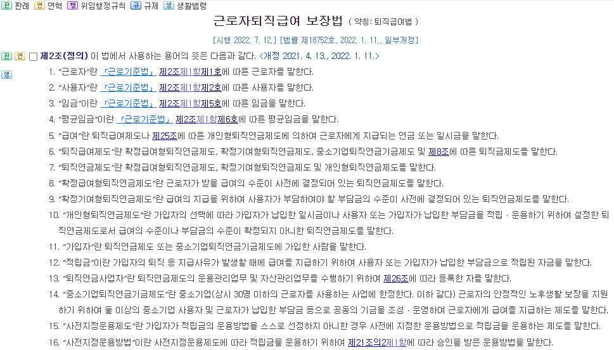
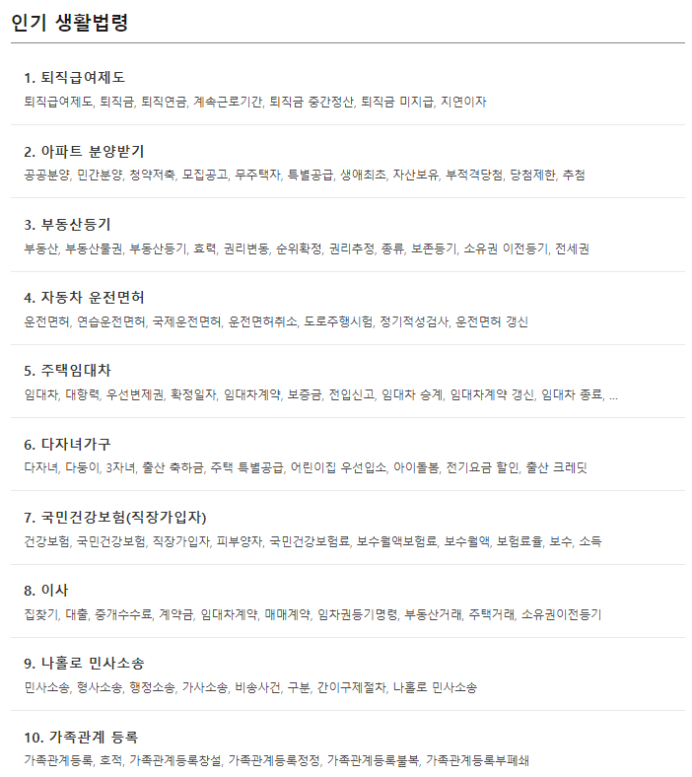
PPT PRESENTATION
기획배경 | 개발영역 | 기타
데이터 출처
https://www.easylaw.go.kr

